Slide 1
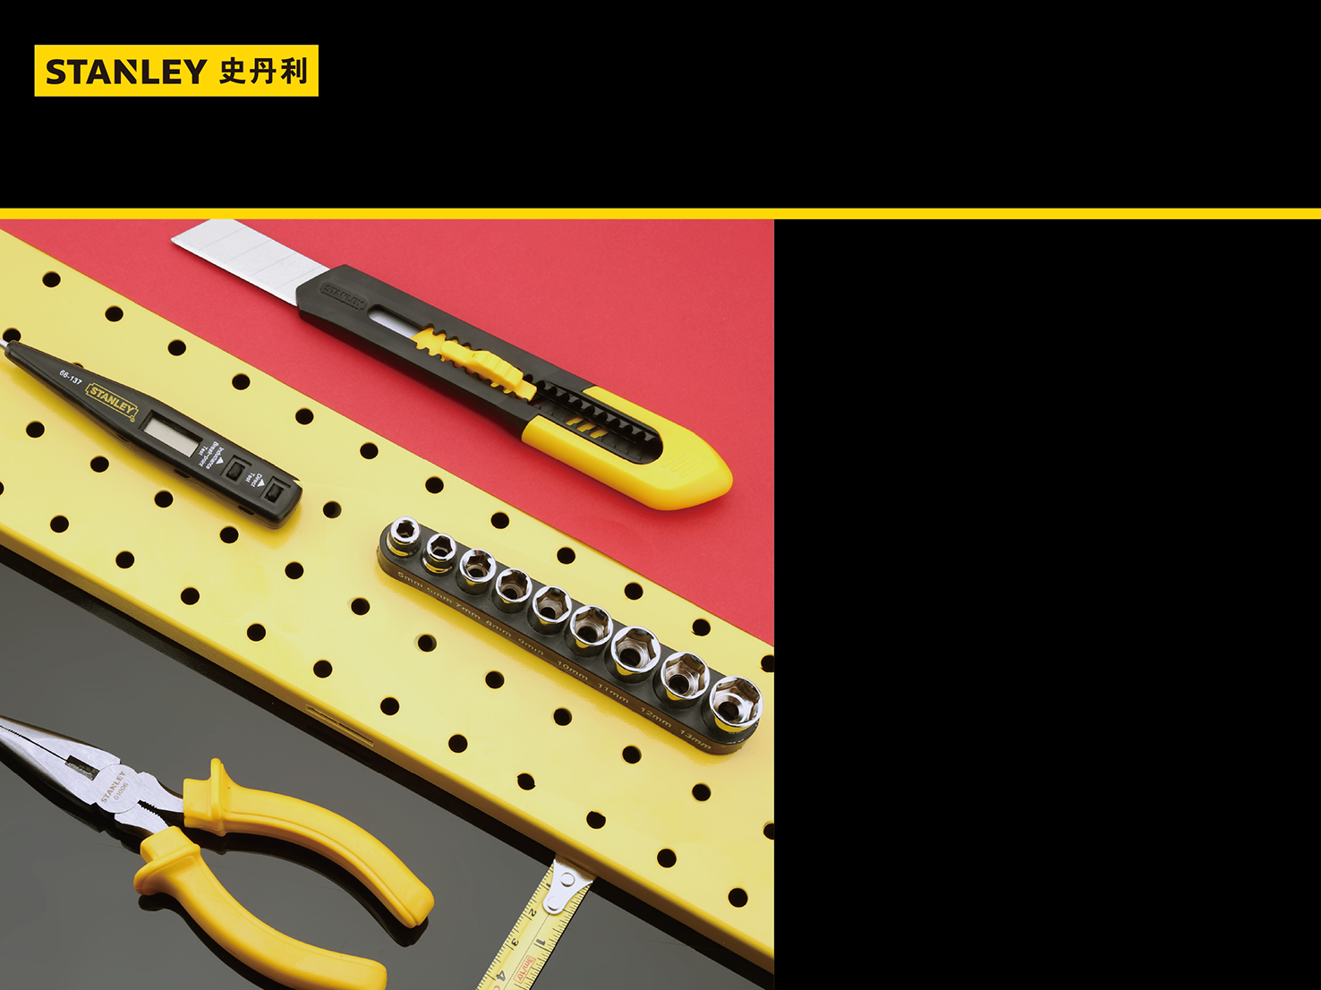
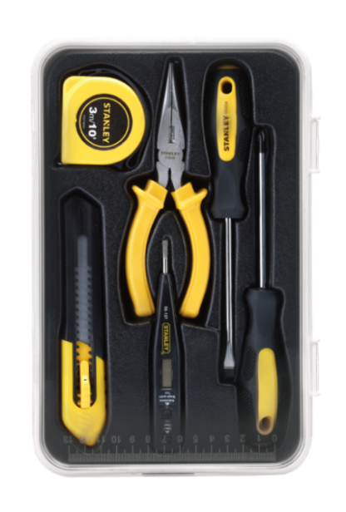
市场参考价：158.00
批发价：87.00
MC-006-23 史丹利6件套透明工具礼盒
规 格：27.5×18.3×4cm
材质：PP塑料外盒
装箱明细：10PCS/箱
·产品包含：
一字头塑柄螺丝刀0.5×10cm：双材料手柄、铬钒钢刀杆
十字头塑柄螺丝刀#1×10cm：双材料手柄、铬钒钢刀杆
美工刀1.8cm：工程塑料刀柄、合金钢刀片
ABS卷尺3m：ABS外壳、钢尺带
数显测电笔12-220V：长寿命氖管灯
塑柄钢丝钳6"：PP手柄、碳钢钳

